Slide 1
NEUROENDOCRINOLOGÍA DE LA RISA
MANUEL GRACIA BRAVO
IRENE RODRÍGUEZ LÓPEZ
MARTA VÁZQUEZ VÁZQUEZ
AMADEO WALS RODRÍGUEZ

Slide 2
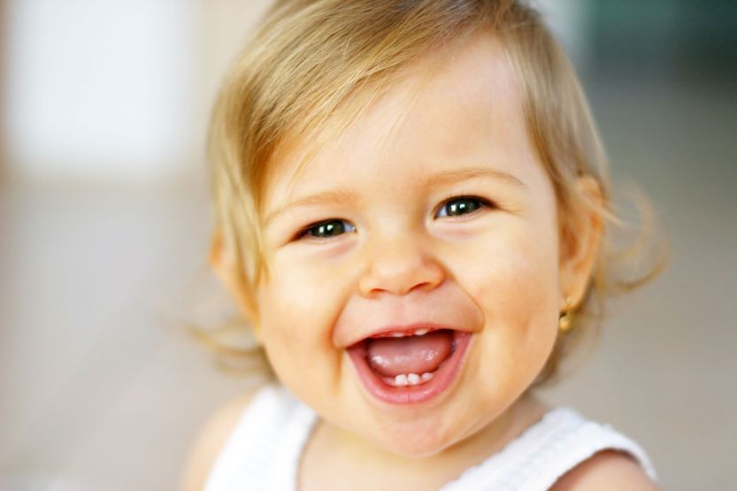
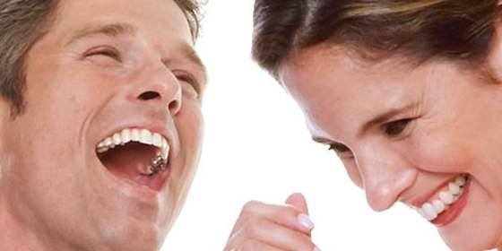
INTRODUCCIÓN
Respuesta biológica a estímulos estresantes.
1 min,3 veces día es el requisito mínimo.
Niños: 300 veces/día. Adultos: <80 veces/día.
En mujeres, más cantarina. En hombres bufando/gruñendo
180 tipos diferentes de risa (según psicólogos).
Contracción diafragma y contracciones involuntarias músculos faciales

Slide 3
TIPOS DE RISA
Ligera
Amplia
Ahogada
Desbordante
Maligna
Notes:
Estímulo Oído y vista Cerebro Análisis lógico-emocional Risa
Cosquilla Terminación táctil Cerebro

Slide 4
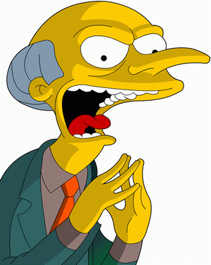
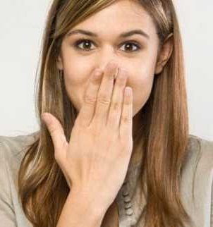
CAUSAS
ACTO INVOLUNTARIO
MALICIA NATURAL
Defectos
Alegría
Ridículo personal
Hechos ridículos
Nerviosismo
Palabra equívoca
Notes:
Estímulo Oído y vista Cerebro Análisis lógico-emocional Risa
Cosquilla Terminación táctil Cerebro

Slide 5
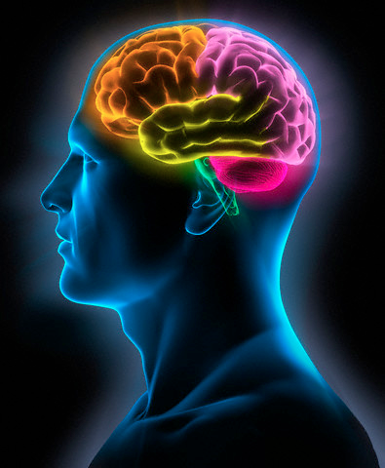
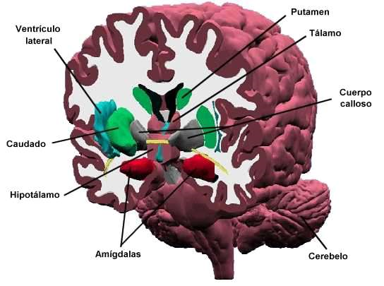
CAUSAS
Respuesta emocional pura → Estructura subcortical media
Modular o suprimir → Corteza
Notes:
Humor = circunvolución izquierda frontal superior (2 cm2)
Más estimulación = más risa
Sistema límbico (emociones): amígdala e hipocampo.
Respuesta emocional pura → estructura subcortical media (hipotálamo)
Modular o suprimir → corteza

Slide 6
PROCESO DE LA RISA
Estímulo
Neuronas
Interpretación
No encuentra coherencia
Nos reímos más
Diafragma se sacude
Ahogos
Aumenta FC
Impulsos
Nervios sensitivos
Sistema límbico
(Amígdala e hipocampo)
Hormonas

Slide 7
ENDOCRINOLOGÍA
ENDORFINAS analgésico → bienestar
CORTISOL
Se inhibe
DOPAMINA favorece la agilidad mental
SEROTONINA
analgésico → bienestar
ADRENALINA aumenta la imaginación y la creatividad
OXITOCINA modula la emoción y el ánimo

Slide 8
EFECTOS CORPORALES
Ejercicio
Se ponen en marcha 400 músculos.
Ayuda a adelgazar.
Presión arterial
Ampliación del endotelio vascular
Masaje
Rejuvenecimiento
Previene problemas
Limpieza
Oxigenación
De la columna vertebral
De las vísceras abdominales
De los ojos (lágrimas)
Nariz y oídos (movimiento de la carcajada)
Entra el doble de aire en pulmones
Estiramiento de los músculos de la cara.
Retrasa el envejecimiento cutáneo.
Digestivos, migrañas, arteriosclerosis, alergias, insomnios , etc. Alivia el dolor.
Mejor flujo sanguíneo.
Notes:
CORPORALES
EJERCICIO (400 músculos) → reactiva sistema linfático y elimina calorías
HIPO
REJUVENECEDOR (estiramiento muscular)
MASAJE DE COLUMNA VERTEBRAL Y ZONA CERVICAL
ESTIMULA EL BAZO
MASAJE INTERNO DEL DIAFRAGMA → DIGESTIÓN
HIGADO → REDUCE TÓXICOS
EVITA ESTREÑIMIENTO
LUBRIFICACIÓN Y LIMPIEZA DE OJOS, DESPEJA NARIZ Y OIDO
OXIGENACION (doble aire) → 12 LITROS
INCREMENTA VELOCIDAD SANGRE → favorece eliminación cúmulos colesterol
MEJORA PRESIÓN ARTERIAL
AUMENTA FC
PREVIENE PROBLEMAS DIGESTIVOS, MIGRAÑAS, INFARTO, ALERGIAS, FATIGA FÍSICA Y MENTAL
ELIMINA INSOMNIO Y ESTRÉS
FORTALECE EL SISTEMA INMUNOLÓGICO
FAVORECE LA SEXUALIDAD

Slide 9
EFECTOS NEUROLÓGICOS e INMUNOLÓGICOS
Analgésico
Mediado por las endorfinas
Sueño
Actitud
Estrés
Autoestima
Elimina el insomnio y reduce el ronquido
Elimina el estrés (cortisol y adrenalina)
Refuerza la seguridad en uno mismo
Genera una actitud positiva para cambiar la forma de vida.
Incrementa
Ig A salival, interferones, Ab
Estimula
Liberación linfocitos T y NK
Notes:
NEUROLOGICOS Y PSICOLOGICOS
ANALGÉSICO
REFUERZA AUTOESTIMA
GENERA ACTITUD POSITIVA
SISTEMA INMUNOLÓGICO
INCREMENTA IG A SALIVAL E INTERFERONES.
ESTIMULA LIBERACION LINFOCITOS T, NK
INCREMENTAN ANTICUERPOS
ALIVIA EL DOLOR
REDUCE AZÚCAR EN SANGRE

Slide 10
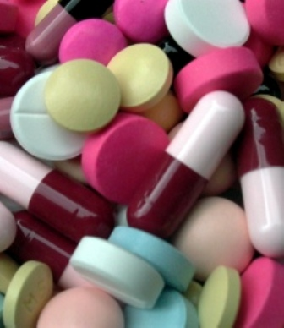
RISA PATOLÓGICA
Características: no controlable, con incontinencia y labilidad afectiva.
Se presenta en: tumores del SNC, esclerosis múltiple, ictus, demencias, afección conexión cerebro-bulbo-cerebelo, esquizofrenia, manía y drogadicción.
Se da en desórdenes neurológicos: parálisis pseudobulbar, esclerosis lateral y esclerosis múltiple.

Slide 11
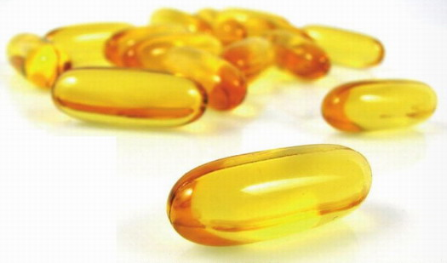
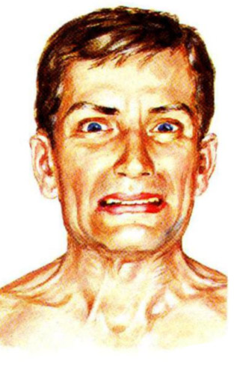
RISA PATOLÓGICA
Tratamiento: antidepresivos como la paroxetina.
Risa sardónica: se da cuando se presenta convulsión y contracción de los músculos de la cara.
Notes:
No controlable, con incontinencia y labilidad afectiva.
Se presenta en: tumores del SNC, esclerosis múltiples, ictus, demencias (alzhéimer), afección conexión cerebro-bulbo-cerebelo, esquizofrenia, manía y drogadicción.
Tratamiento: antidepresivos (paroxetina).
Se da en tres desórdenes neurológicos: parálisis pseudobulbar, esclerosis lateral y esclerosis múltiple.
Risa sardónica: se da cuando se presenta convulsión y contracción de los músculos de la cara.

Slide 12
RISOTERAPIA
Estrategia psicoterapéutica tendiente a producir beneficios mentales y emocionales por medio de la risa
Palia, pero no cura enfermedades.
Desarrolla optimismo y autoestima
Mejor medicina preventiva, sin contraindicación
Notes:
En grupo.
Desarrolla optimismo y autoestima.
Mejor medicina preventiva, sin contraindicación.

Slide 13
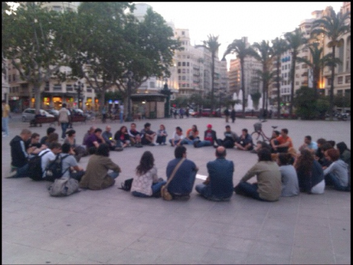
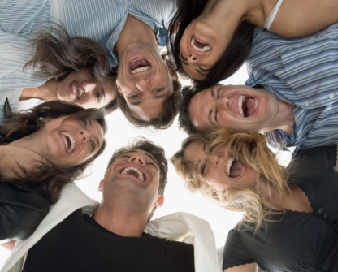
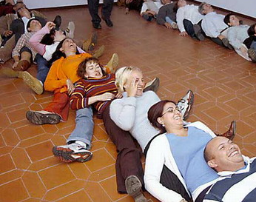
SESIÓN DE RISOTERAPIA
Teoría
Risa en diferentes culturas
Comunicación
Para desinhibirse y crear complicidad entre los asistentes a la terapia
Técnicas
Cuya finalidad es buscar la diversión y la vuelta a la infancia para lograr la mejor risa, la que proporciona carcajada intensa y pura.
Práctica
Distintas clases de risas
Parte de la memoria donde almacenamos la risa
El movimiento desbloquea el cuerpo, que se relaja. Ejercicios de pulmones, espalda y estómago para reír mejor.

Slide 14
EFECTOS RISOTERAPIA
EFECTOS
Relajación muscular
Hormonas antiestrés
Mejora S.Inmune
Reduce dolor
Ejercicio cardiaco
Mejora glucemia
Notes:
Aumenta interferón
Relajación muscular
Produce mínimo 4 hormonas contra estrés (adrenalina, cortisol, dopamina, hormona del crecimiento).
Mejora sistema inmunológico.
Reduce dolor
Ejercicio cardiaco (jogging interno)
Mejora glucemia

Slide 15
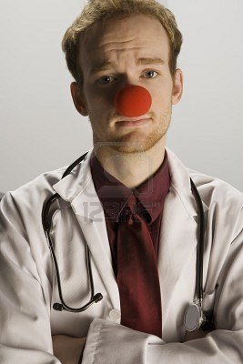
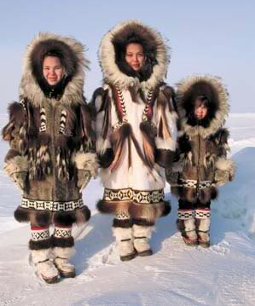
CURIOSIDADES
ESQUIMALES
WILLIAM BATIE
MÉDICOS
Notes:
WILLIAM BATTIE: 1º médico que propuso tratamiento de risoterapia a enfermos mentales.
GAS DE LA RISA: óxido nitroso. Estado alterado de gran intensidad durante breves instantes (1 minuto máximo).
MORIR DE RISA: casos reales.
Pietro aretino (1556)
Zeuxis murió mientras pintaba escena cómica.
Albañil murió mientras miraba “The Goodies” (1975).
Damnoen Saen-um (2003)
ESQUIMALES luchan con risa.
MÉDICOS que ríen → mejores diagnósticos.

Slide 16
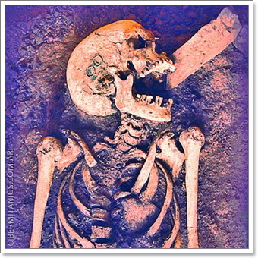
CURIOSIDADES: MORIR DE RISA
ZEUXIS
PIETRO ARETINO
THE GOODIES
VENDEDOR TAILANDES
Notes:
WILLIAM BATTIE: 1º médico que propuso tratamiento de risoterapia a enfermos mentales.
GAS DE LA RISA: óxido nitroso. Estado alterado de gran intensidad durante breves instantes (1 minuto máximo).
MORIR DE RISA: casos reales.
Pietro aretino (1556)
Zeuxis murió mientras pintaba escena cómica.
Albañil murió mientras miraba “The Goodies” (1975).
Damnoen Saen-um (2003)
ESQUIMALES luchan con risa.
MÉDICOS que ríen → mejores diagnósticos.

Slide 17
UN CORAZÓN ALEGRE ES COMO UNA BUENA MEDICINA,
PERO UN ESPÍRITU DEPRIMIDO SECA LOS HUESOS.

